Slide 1
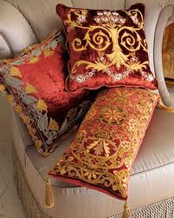

Slide 2
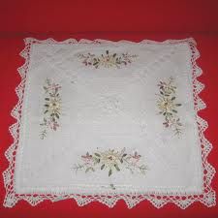

Slide 3
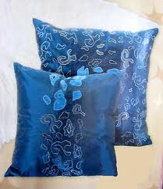

Slide 4
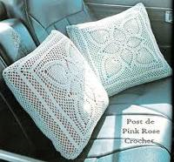

Slide 5
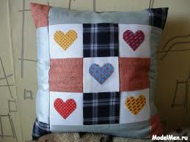

Slide 7
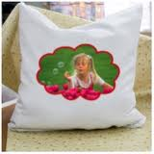
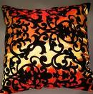

Slide 8
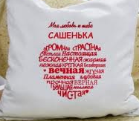

Slide 9
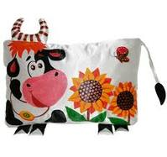

Slide 10
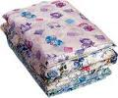
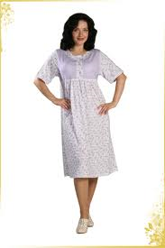
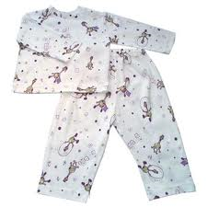

Slide 11
двойной шов
бельевой
шов

Slide 12
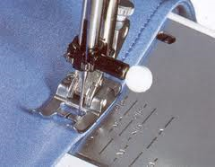
Обработка
наволочки двойным швом.

Slide 13
Цель урока
Учиться обрабатывать боковые срезы наволочки двойным швом.

Slide 14
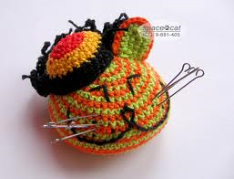
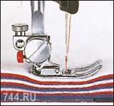
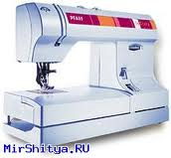
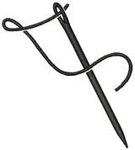
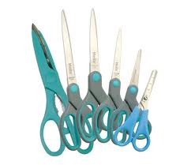
правила техники безопасности.

Slide 15
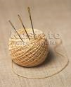
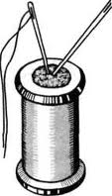
Найди ошибку

Slide 16
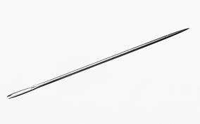
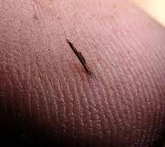
Что произойдёт, если игла валяется на полу, а дежурный моет пол?

Slide 17
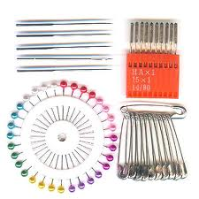
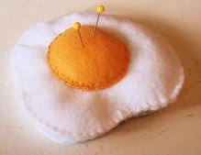
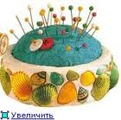
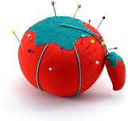
Где храним иглы, булавки?

Slide 18
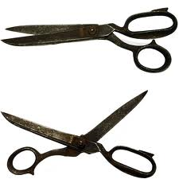
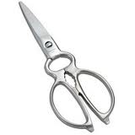
Как правильно положить ножницы?

Slide 19
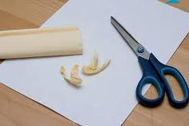
Правильно ли лежат на рабочем месте ножницы?

Slide 20
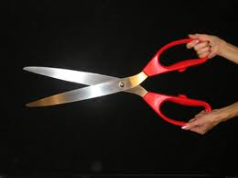
Можно так передать ножницы?

Slide 21
А если бегать с ножницами?

Slide 22
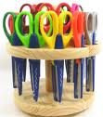
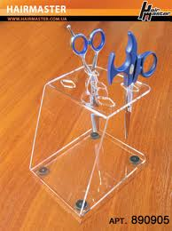
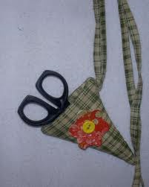
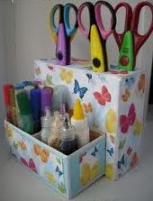
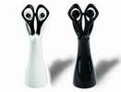
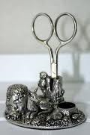
Где место ножницам?

Slide 23
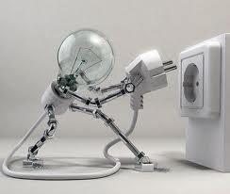
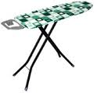
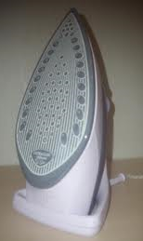
Помните о работе с утюгом?

Slide 24
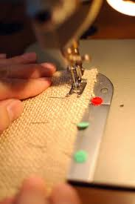
А здесь нет нарушений?

Slide 25
термины
Сложить
лицевыми сторонами,
стачать на 05см,
разутюжить,
приутюжить,
стачать на 1см.

Slide 26
Попробуй, прочитай термины
Ст-ч-ть
Ра-ут-жи-ь
С-ож-ть
П-иу-южи-ь

Slide 27
Двойной шов.
Сложить детали лицевыми сторонами наверх, сколоть, стачать на 0,5см (5мм).
Разутюжить шов.
Приутюжить в ребро на изнаночной стороне.
Стачать на 7-10 мм (1см) по изнаночной стороне.
Разутюжить шов по лицевой стороне.
Двойной шов служит для соединения деталей. Применяется при пошиве белья: наволочек, пододеяльников, ночных сорочек, пижам. Ширина шва 7- 10мм.

Slide 28
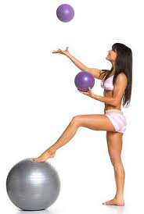
физминутка

Slide 29
Двойной шов.
Сложить детали лицевыми сторонами наверх, стачать на 0,5см (5мм).
Разутюжить шов,
Приутюжить в ребро на изнаночной стороне.
Стачать на 7-10 мм (1см) по изнаночной стороне.
Разутюжить шов по лицевой стороне.
Двойной шов служит для соединения деталей. Применяется при пошиве белья: наволочек, пододеяльников, ночных сорочек, пижам. Ширина шва 7- 10мм.

Slide 30
Тема урока
Обработка наволочки двойным швом

Slide 31
Цель урока
Учить обрабатывать боковые срезы наволочки
двойным швом

